Slide 1
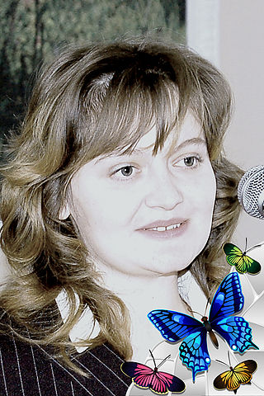
Тернопільський заклад дошкільної освіти №4
ДОСВІД РОБОТИ
музичного керівника
БОЙКО ЛЕСІ
МИХАЙЛІВНИ

Slide 2
Тема досвіду.
« РОЗВИТОК
МУЗИЧНОЇ ТВОРЧОСТІ
ДІТЕЙ ДОШКІЛЬНОГО ВІКУ
МУЗИЧНО-РИТМІЧНИМИ
РУХАМИ ».

Slide 3
МЕТА.
Забезпечення систематичного творчого розвитку кожної дитини.
Формування естетичного ставлення дітей до навколишнього світу і мистецтва.
Активізація засвоєння дітьми музичних знань і вміння використовувати їх у самостійній творчій діяльності.
Створення атмосфери позитиву, довіри, взаємоповаги в дитячому колективі.

Slide 4
Актуальність.
Серед актуальних проблем сьогодення особливу увагу заслуговує питання зростання ролі рухової діяльності дитини. Сучасні діти відчувають «руховий дефіцит». Сьогодення комп’ютеризації та інформації вимагає від людини великої творчості, пошуку, пізнання. У час інформаційних технологій діти багато часу проводять перед екранами моніторів та телевізорів, а отже, мало рухаються. Саме музика і рух формують у дитини свободу в творчому мисленні, дають можливість імпровізувати та пізнавати світ. Через музику і рух розвивається не лише художній смак і творча уява, але й любов до життя, людини, природи, формується внутрішній духовний світ.

Slide 5
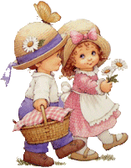
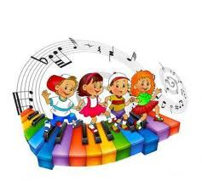
ЗАВДАННЯ.
1. Навчати музично та виразно виконувати різні види танцювальних рухів.
2. Удосконалювати техніку виконання музично-ритмічних рухів.
3. Ознайомлювати з танцями різних народів та їх жанрами.
4. Підтримувати позитивний настрій під час спілкування з однолітками.
5. Створювати позитивні умови для творчості дітей, вчити їх переживати при цьому радісні почуття.
6. Сприяти розвитку музично-рухової імпровізації.

Slide 6
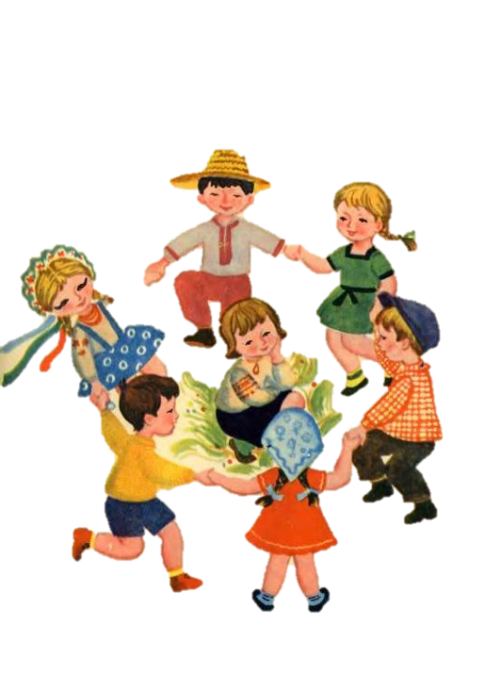
Музично-ритмічні рухи.
Музично-рухові ігри
Вправи
Танці
Народні, сюжетно-рольові, безсюжетні, творчі, музично-дидактичні.
Вправи, що використовують з метою вдосконалення основних рухів .
Підготовчі вправи, під час яких розучують рухи до ігор і таночків
Cучасні, народні, хороводи ( народні пісні), сюжетні, бальні, танок - імпровізація.

Slide 7
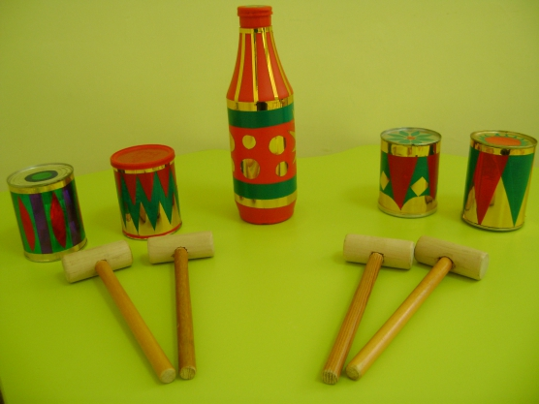
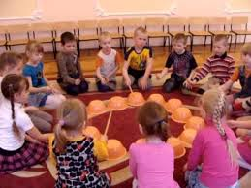
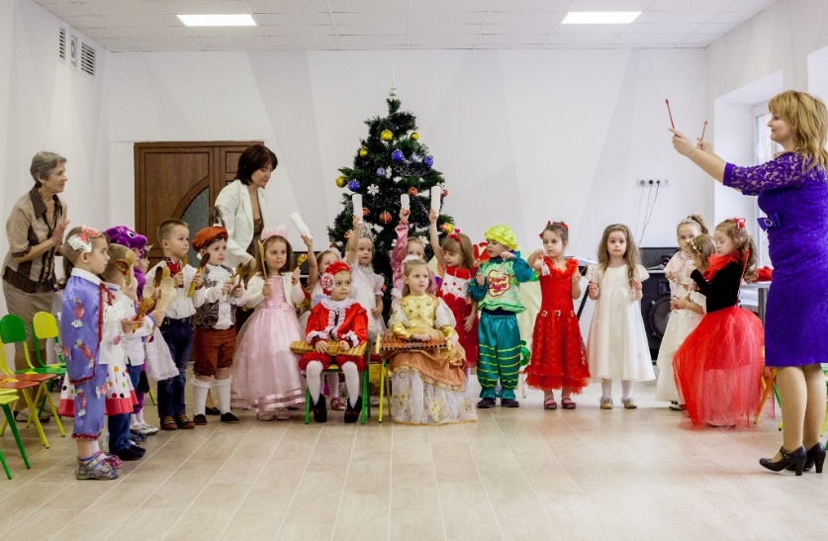
ІННОВАЦІЇ У РОБОТІ.
МЕТОДИКА МАРІЇ МОНТЕССОРІ.
Важливим у цій методиці є розвиток музичного слуху, а нетрадиційні музичні інструменти є головними. Це шумові коробочки наповнені сипучими речовинами, посох « дощу», пластмасові тарілочки, а також дзвіночки і металофон.

Slide 8
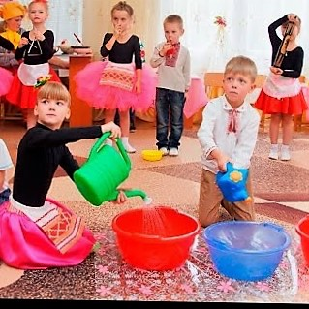
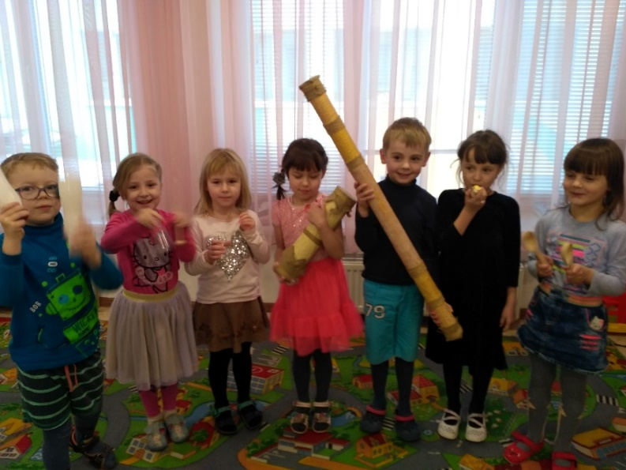
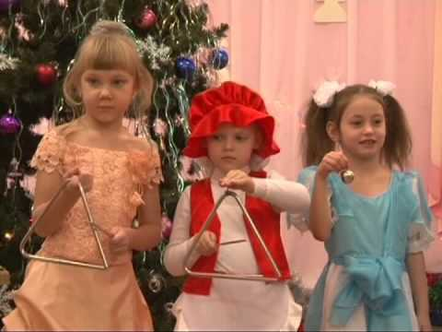
Методика Карла Орфа.
Основа методики: імпровізаційне музикування на простих музичних інструментах ( барабани, трикутник, дзвоники, палички, стакани, вода, папір). У даній методиці переважають ударні інструменти, фортепіано більше не є головним інструментом.
Озвучені жести: плескання, плескання по стегнах, по грудях, долонями, клацання пальцями, притупування.

Slide 9
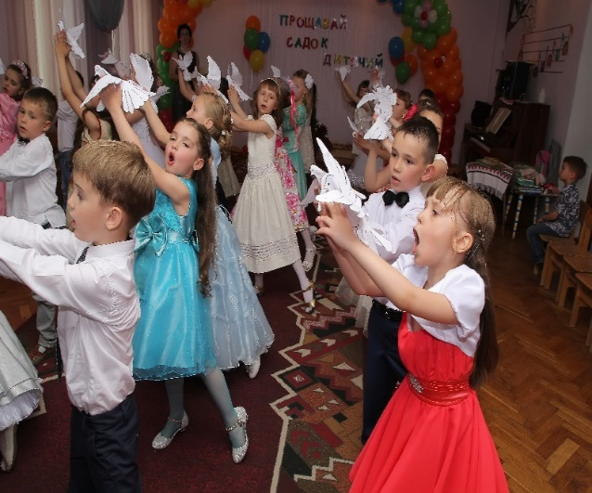
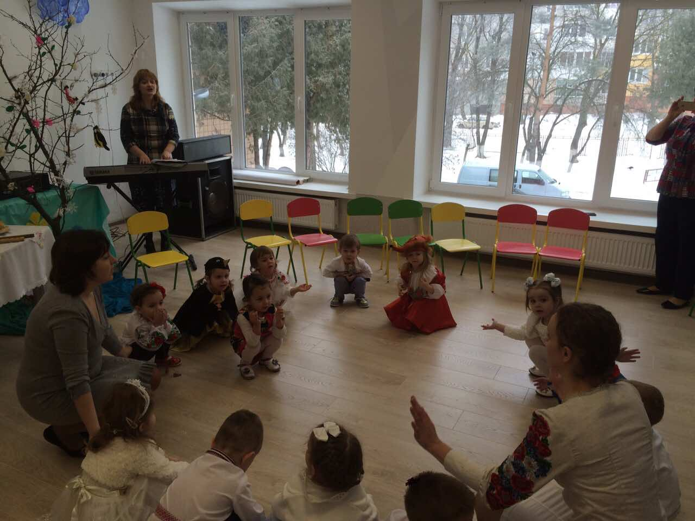
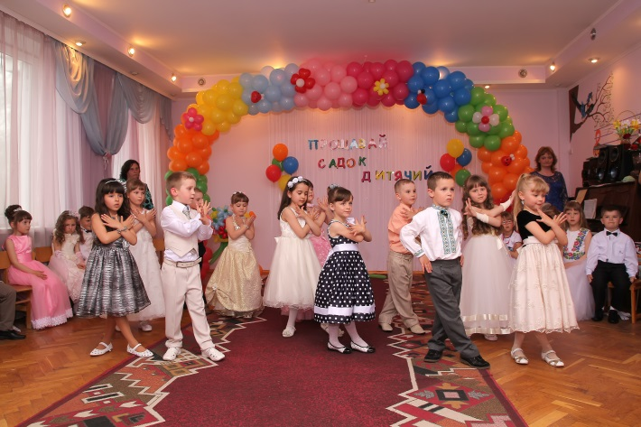
МЕТОДИКА МУЗИЧНО-РИТМІЧНОГО ВИХОВАННЯ
ЕМІЛЯ ЖАК-ДАЛЬКРОЗА.
Суть методики полягає у розвитку музичного слуху, пам’яті, пластики у дітей за допомогою спеціаль­них тренувальних вправ, а основою є імпровізація.
З часом діти накопичують так званий « багаж» рухів і це допомагає їм в імпровізації таночків. Вони танцюють самі, з допомогою дорослих та по групках.

Slide 10
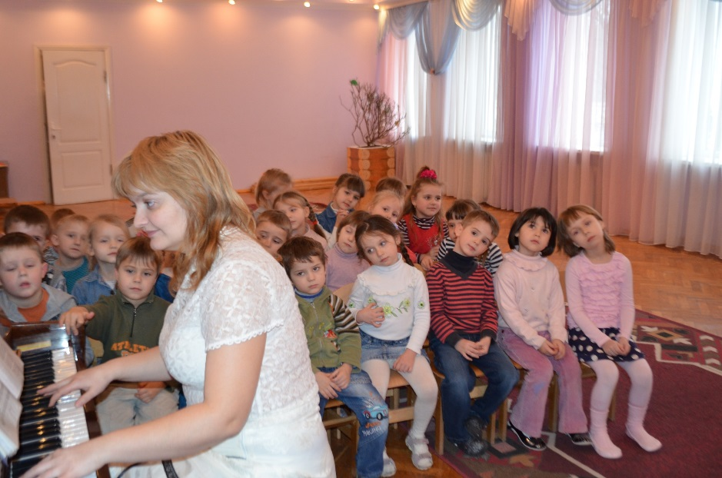
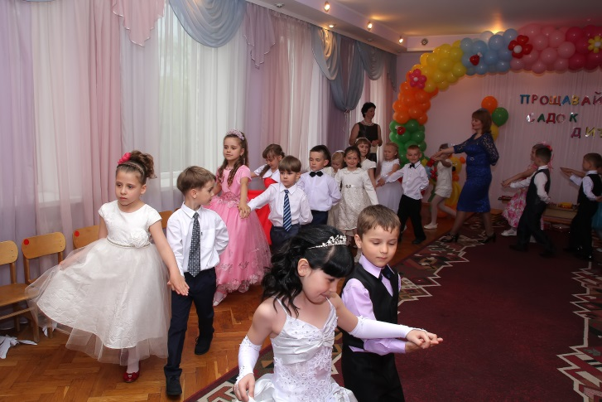
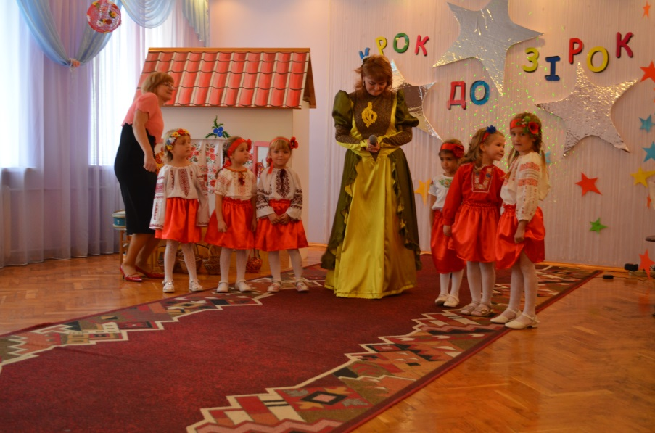
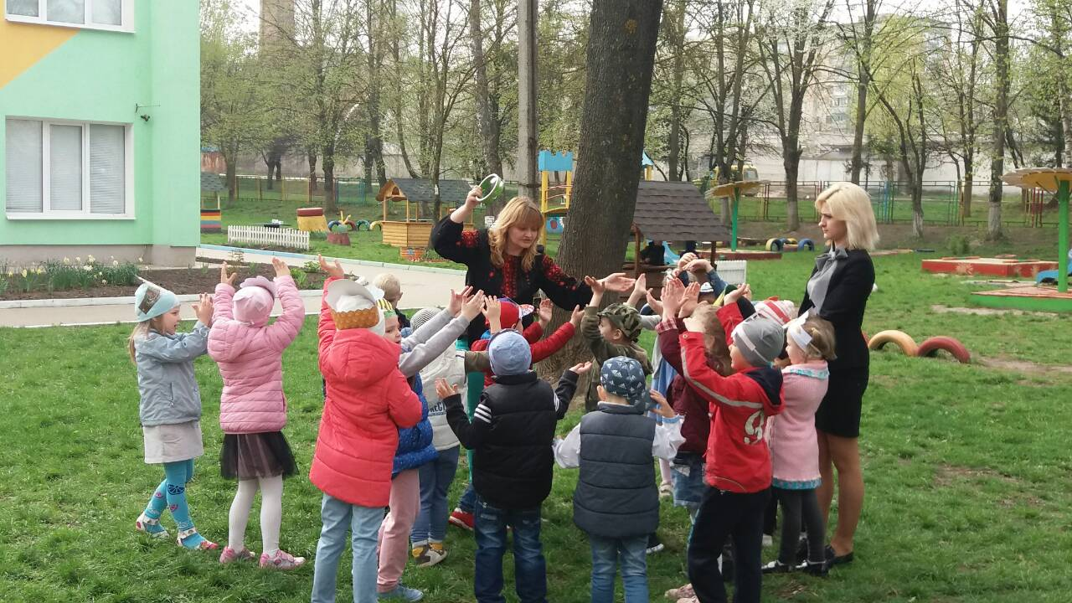
Використовую музично-ритмічні рухи на заняттях, святах, розвагах, прогулянках.

Slide 11
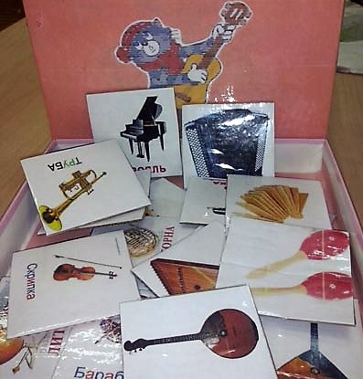
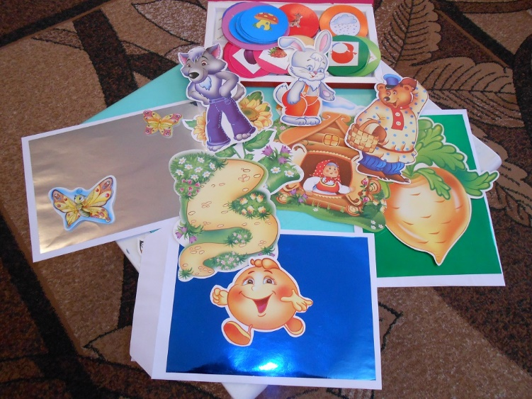
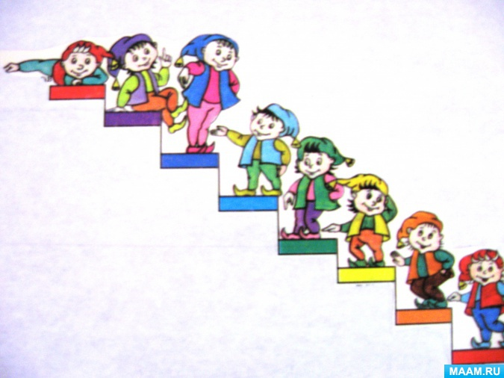
МУЗИЧНО-ДИДАКТИЧНІ ІГРИ.
Мета : навчити розрізняти звуки за висотою, тембром, динамікою, ритмом. У грі об’єднуються усі види музичної діяльності: слухання, рух під музику, гра на музичних інструментах.

Slide 12
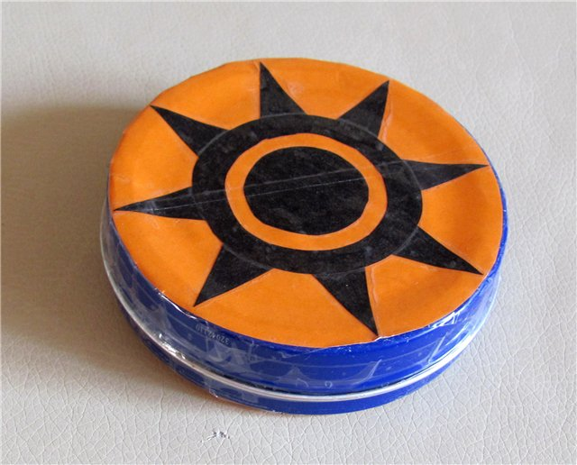
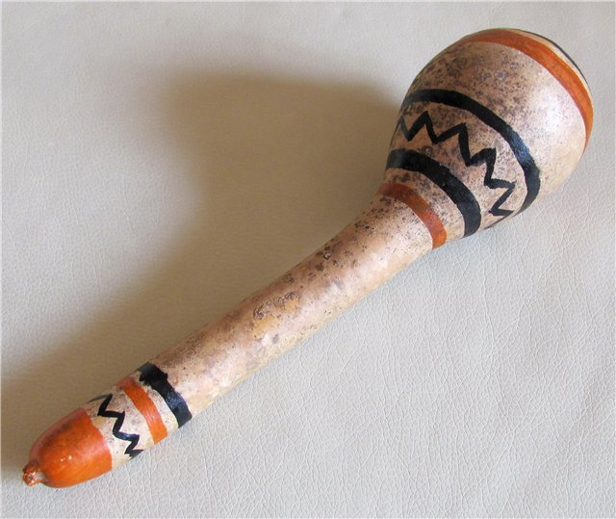
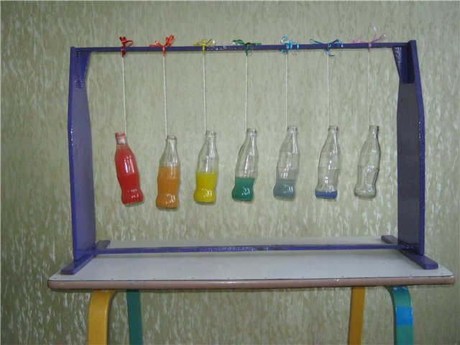
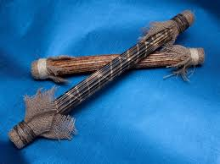
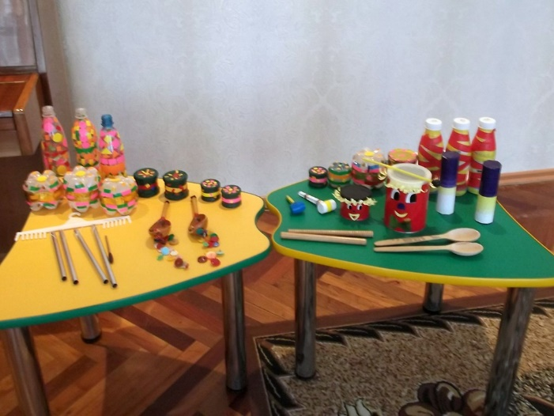
Саморобні музичні інструменти. Барабани Шейкери Маракаси
Веселі нотки
Посох дощу

Slide 13
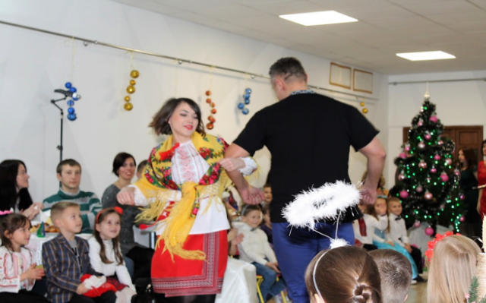
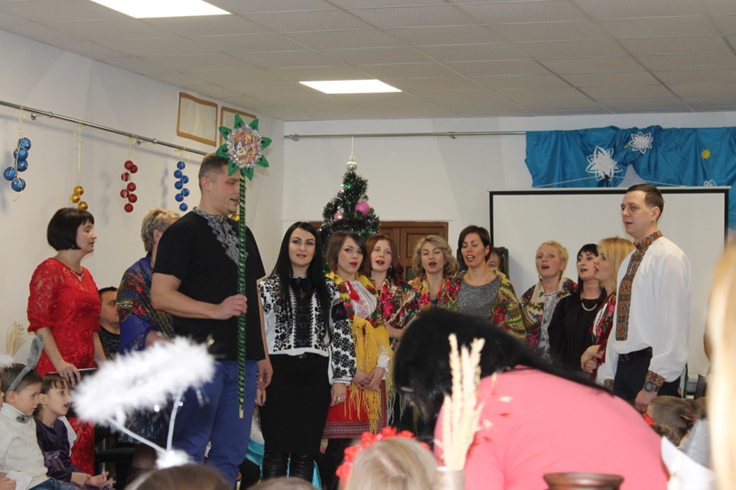
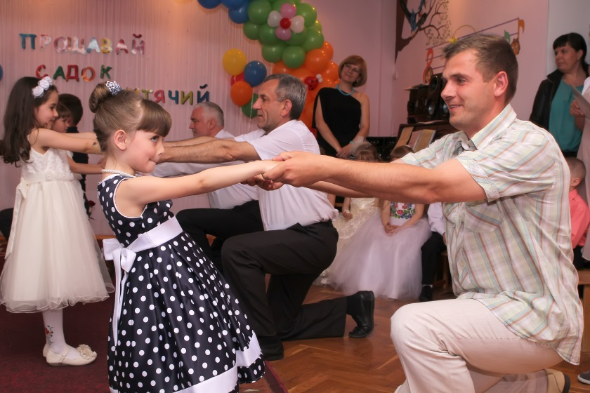
РОБОТА З БАТЬКАМИ.
Дуже цікаво організовуються і проходять зустрічі з
батьками на родинних святах. Коли батьки разом із своїми дітьми
приймають участь у святах, розвагах – це згуртовує їхні сім’ї, підносить авторитет батьків в очах дітей. Під час спільних свят батьки демонструють власні творчі музичні здібності. Такі заходи, не лише згуртовують родини за спільними інтересами, а й створюють колектив однодумців.
Таким чином, спільна робота музичного керівника і батьків дає змогу кожній сім’ї взяти правильний напрям у вихованні дитини, сприяти розвитку їхніх естетичних умінь та вподобань, прищеплює любов до музики.

Slide 14
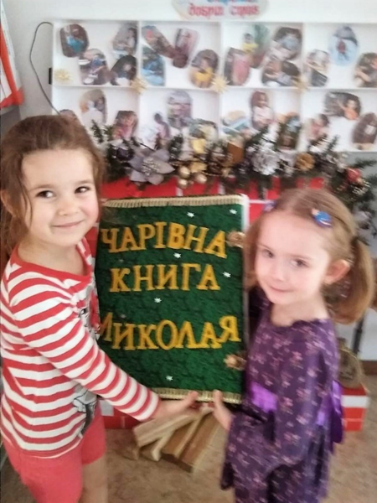
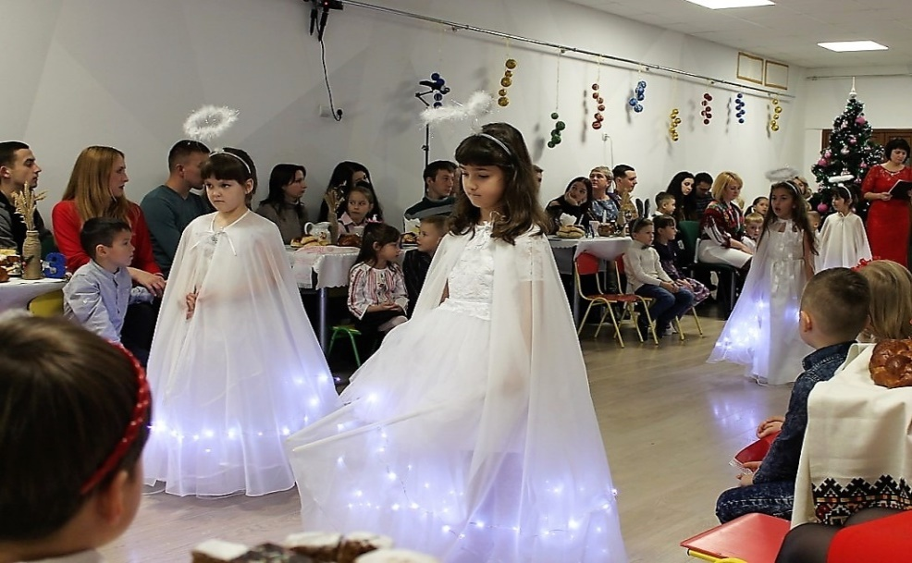
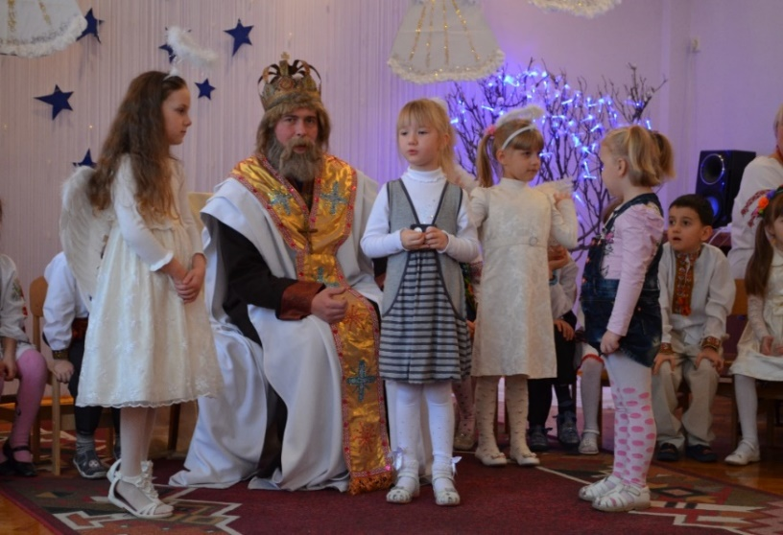
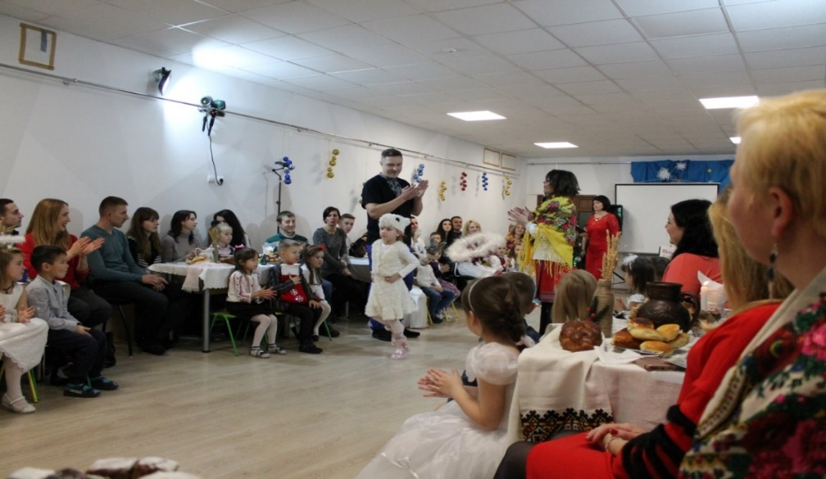
РОДИННЕ СВЯТО «ЧАРІВНА КНИГА МИКОЛАЯ».

Slide 15
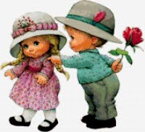
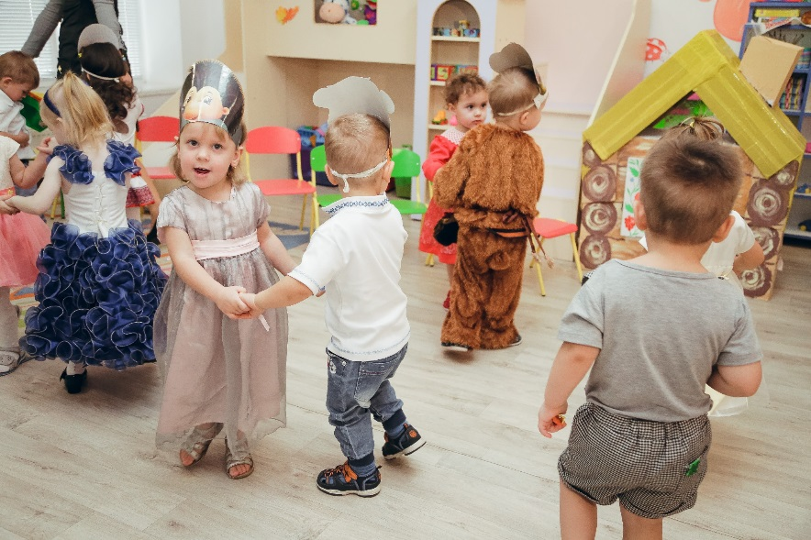
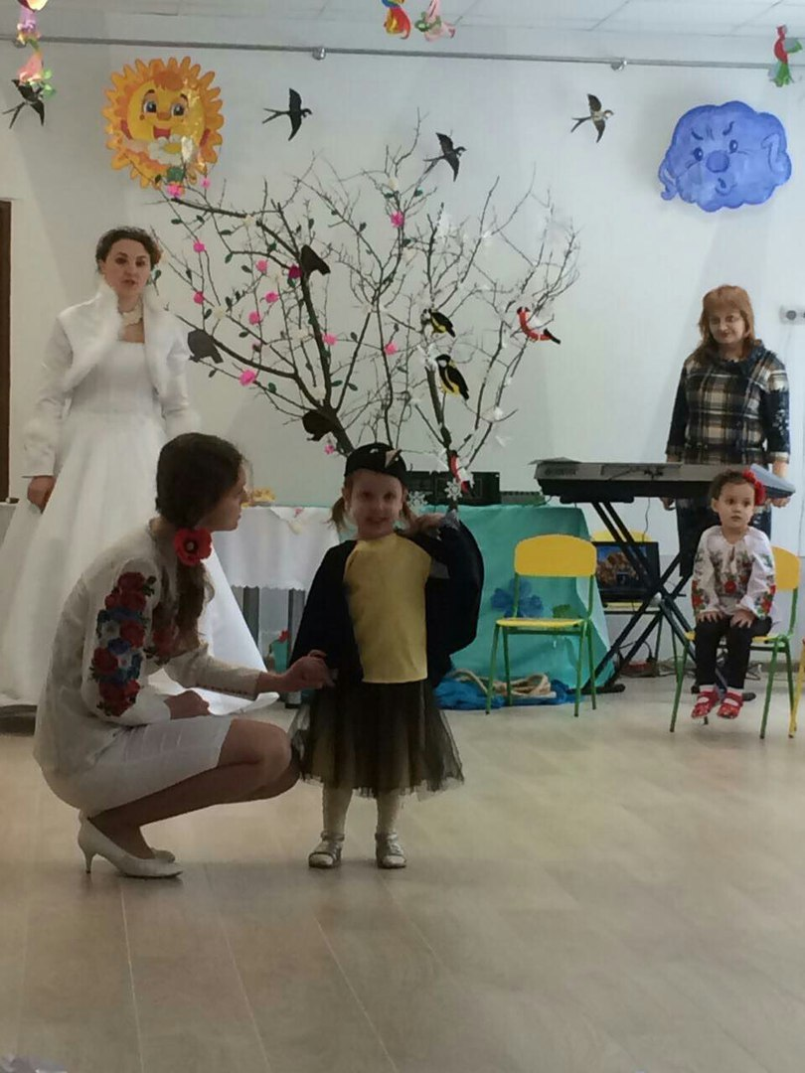
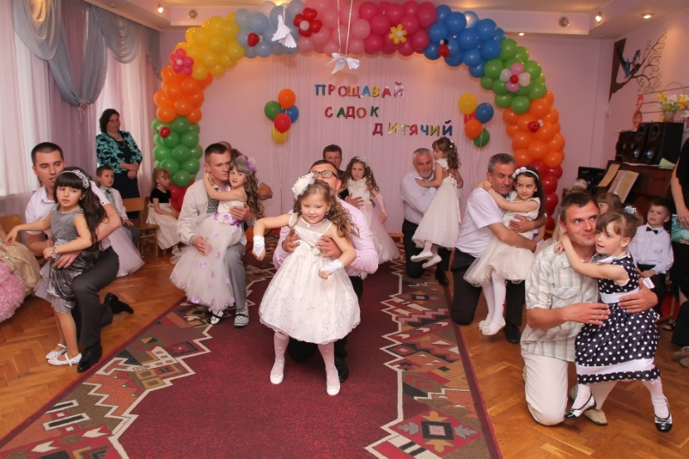
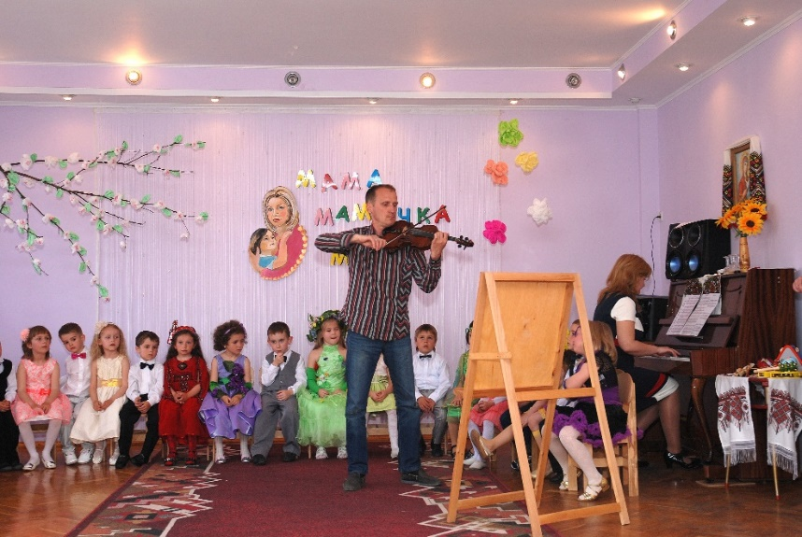
Підростають в нас таланти,
співаки та музиканти.
Віртуози, танцюристи,
добрі будуть з них артисти !

Slide 16
Висновок.
Розуміючи актуальність даної проблеми, велике значення має виховання музично-ритмічної творчості дітей. Вони здатні під впливом емоцій бачити, відчувати, милуватися, любити, слухати, творити прекрасне не лише в житті, а й у природі, мистецтві та суспільстві. «Зіграй, затанцюй, як ти хочеш» – ці магічні слова відкривають перед дитиною ворота у світ фантазії.
Музично-ритмічна діяльність викликає у малюків особливе задоволення, радість і гарний настрій. Рух - це життя, ритміка - це краса, а танець - це політ натхнення, і тому необхідно викликати у дітей прагнення проводити своє життя в русі, займатися ритмікою та танцями.

Slide 17
ДЯКУЮ ЗА УВАГУ!

